Slide 1
Financiën
Begrippen
Omzet
Winst / verlies
Afzet
Inkoopfactuurprijs
Inkoopprijs
Btw
IBS Thema
Projectmanagement
Financiën
Marketing en communicatie
De verborgen impact
Samenwerken
IBS Toetsing
Kennistoets
Plan van aanpak
Presentatie
Week 1 | Week 2 | Week 3 | Week 4 | Week 5 | Week 6 | Week 7 | Week 8 | Week 9 | Week 10

Slide 2
Programma
Inkoopprijs (exclusief btw)
Inkoopfactuurprijs (inclusief btw)
Belasting Toegevoegde Waarde (BTW)
Doelstellingen:
Na deze les kennen jullie de begrippen Afzet, Inkoopprijs, Verkoopprijs, Omzet & BTW
Na deze les kunnen jullie de inkoopfactuurprijs berekenen
Na deze les kunnen jullie het btw-bedrag berekenen
Na deze les kunnen jullie de inkoopprijs berekenen

Slide 3
Financiën Mijn leefomgeving Leerjaar 1 - Introductie

Slide 4
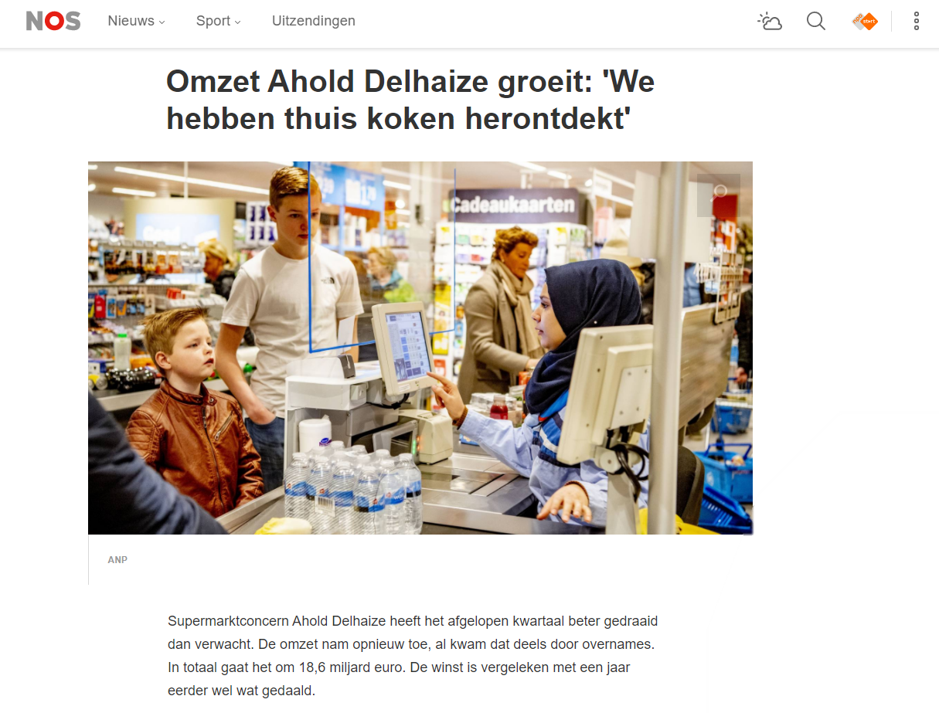

Slide 5
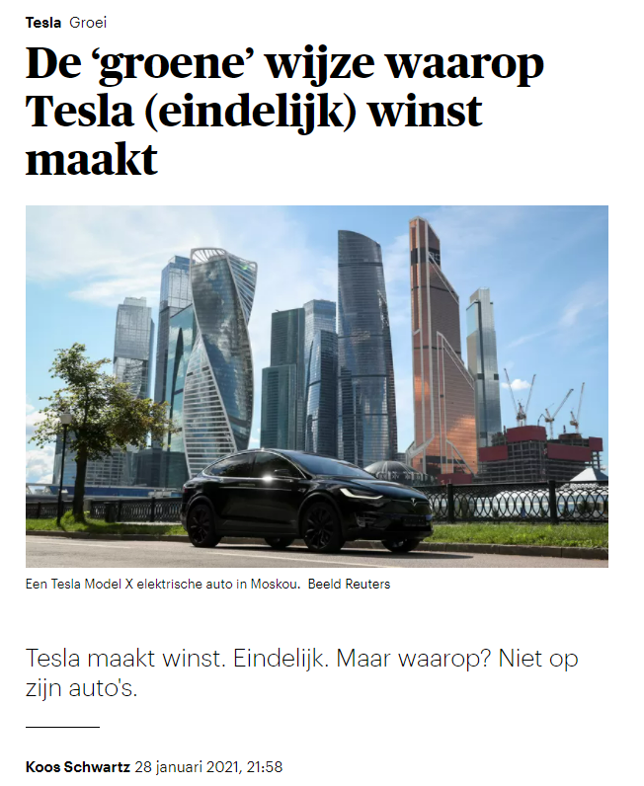
Notes:
https://www.trouw.nl/economie/de-groene-wijze-waarop-tesla-eindelijk-winst-maakt~b4807af7/?referrer=https%3A%2F%2Fwww.google.com%2F

Slide 6
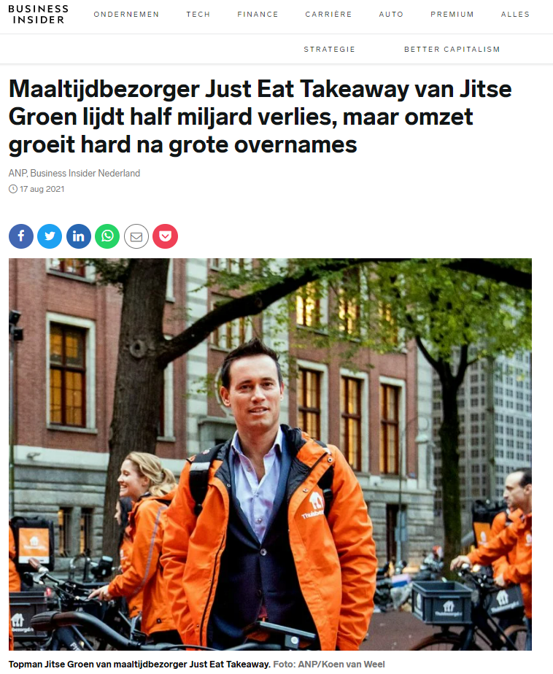

Slide 7
Begrippen
Wat betekent het begrip ‘afzet’?
Wat is het verschil tussen de ‘inkoopprijs’ en de ‘verkoopprijs’
Hoe bereken je de ‘omzet’?
Wat betekent ‘Belasting Toegevoegde Waarde’ (BTW)?
Notes:
Om winst te maken moet je in elk geval producten verkopen. Het aantal producten dat je verkoopt noemen we de afzet. De omzet is het bedrag dat deze producten oplevert als je ze verkoopt. Dit noemen we ook wel de (verkoop)opbrengst. De formule om de omzet te berekenen is dan ook:
afzet x verkoopprijs
De omzet is niet de winst van het bedrijf. Met de omzet moet je alle bedrijfskosten betalen. Te beginnen met de inkoopprijs; wat heb je zelf voor deze producten betaalt? Hetgeen wat we dan overhouden noemen we de brutowinst. De formule om de brutowinst te berekenen is:
omzet - inkoopwaarde
Ook de brutowinst is niet het bedrag wat de ondernemer kan houden. Van de brutowinst moeten alle overige bedrijfskosten nog af. Je kunt dan denken aan de loonkosten, de huur, afschrijvingskosten marketingkosten etc. Wanneer alle overige bedrijfskosten van de brutowinst zijn afgehaald houden we de nettowinst over. De formule voor de nettowinst is:
brutowinst - bedrijfskosten
Bij de vragen over omzet, kosten en nettowinst is het erg handig om een schema van de formule te gebruiken. Alle bedragen die je uit de opdracht kunt halen vul je hierin in. Met dit schema kun je vervolgens de ontbrekende gegevens berekenen.
Let op! We maken onderscheid tussen de consumentenprijs en de verkoopprijs. De consumentenprijs is de prijs die wij als consumenten in de winkel betalen (soms ook wel winkelprijs genoemd). Dit is dus inclusief BTW. De verkoopprijs is de prijs exclusief BTW. Omdat de BTW voor de overheid is gebruiken voor de berekening van de omzet altijd de verkoopprijs (dus de prijs exclusief BTW).
​De nettowinst is de beloning voor de ondernemer.. Maar het kan ook voorkomen dat er een nettoverlies is. Het is dan ook beter om te spreken van het nettoresultaat.

Slide 8
Financiën - Mijn leefomgeving
10 10 PUNTEN | Kosten-baten overzicht De groep heeft een complete en kloppende kostenbegroting gemaakt. Hierin worden de volgende onderdelen vermeld: Kostensoort Constante en variabele kosten Inkoopfactuurprijs (incl. btw) Inkoopprijs (excl. btw) Btw-tarief Btw-bedrag Totaalbedrag | Score | 0 | 1 | 2 | 3 | 4 | 5
 |  | Punten | 0 | 2 | 4 | 6 | 8 | 10

Slide 9
Financiën - Mijn leefomgeving
Kosten-baten overzicht
De groep heeft een complete en kloppende kostenbegroting gemaakt. Hierin worden de volgende onderdelen vermeld:
Kostensoort
Constante en variabele kosten
Inkoopfactuurprijs incl. btw
Inkoopprijs excl. btw
Btw-tarief
Btw-bedrag
Totaalbedrag

Slide 10
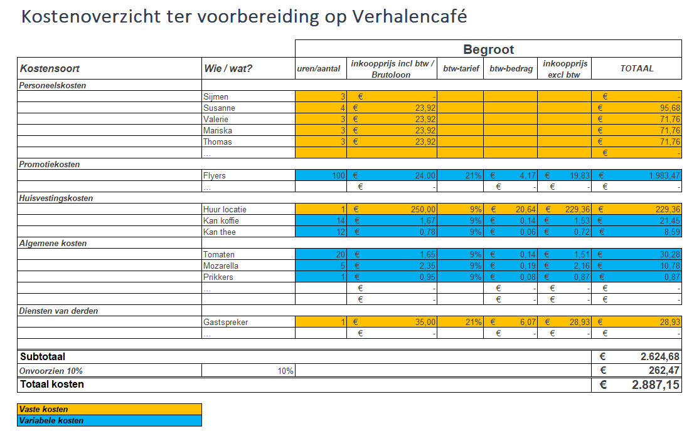
Financiën - Mijn leefomgeving

Slide 11
Oefening inkoop(factuur)prijs
Artikel | Inkoopfactuurprijs | Btw-tarief | Inkoopprijs | Btw-bedrag
Houten paard | € 114,95 | 21%
Windlicht | € 87,30 | 21%
Theedoos | € 26,02 | 21%
Kaars | € 3,63 | 21%
Karaf | € 31,46 | 21%
Fotolijstje | € 10,89 | 21%
Vaas | € 21,18 | 21%
Rattan tissue box | € 45,98 | 21%
Clock pocket | € 140,06 | 21%
Biscuit box | € 107,69 | 21%

Slide 12
Indeling kostenoverzicht
Artikel | Inkoopfactuurprijs | Btw-tarief | Inkoopprijs | Btw-bedrag
Houten paard | € 114,95 | 21%
Inkoopfactuurprijs | € 114,95 | %
Btw | - | 21 %
Inkoopprijs | € | %

Slide 13
Indeling kostenoverzicht
Artikel | Inkoopfactuurprijs | Btw-tarief | Inkoopprijs | Btw-bedrag
Houten paard | € 114,95 | 21%
Inkoopfactuurprijs | € 114,95 | 121%
Btw | - | 21 %
Inkoopprijs | € | 100 %

Slide 14
Indeling kostenoverzicht
Artikel | Inkoopfactuurprijs | Btw-tarief | Inkoopprijs | Btw-bedrag
Houten paard | € 114,95 | 21%
Inkoopfactuurprijs | € 114,95 | 121%
Btw | € 19,95 | 21 %
Inkoopprijs | € 95,00 | 100 %

Slide 15
Indeling kostenoverzicht
Artikel | Inkoopfactuurprijs | Btw-tarief | Inkoopprijs | Btw-bedrag
Houten paard | € 114,95 | 21%
Windlicht | € 87,30 | 21%
Theedoos | € 26,02 | 21%
Kaars | € 3,63 | 21%
Karaf | € 31,46 | 21%
Fotolijstje | € 10,89 | 21%
Vaas | € 21,18 | 21%
Rattan tissue box | € 45,98 | 21%
Clock pocket | € 140,06 | 21%
Biscuit box | € 107,69 | 21%
Notes:
978

Slide 16
Indeling kostenoverzicht
Artikel | Inkoopfactuurprijs | Btw-tarief | Inkoopprijs | Btw-bedrag
Houten paard | € 114,95 | 21% | € 95,00 | € 19,95
Windlicht | € 87,30 | 21% | € 72,15 | € 15,15
Theedoos | € 26,02 | 21% | € 21,50 | € 4,52
Kaars | € 3,63 | 21% | € 3,00 | € 0,63
Karaf | € 31,46 | 21% | € 26,00 | € 5,46
Fotolijstje | € 10,89 | 21% | € 9,00 | € 1,89
Vaas | € 21,18 | 21% | € 17,50 | € 3,68
Rattan tissue box | € 45,98 | 21% | € 38,00 | € 7,98
Clock pocket | € 140,06 | 21% | € 115,75 | € 24,31
Biscuit box | € 107,69 | 21% | € 89,00 | € 18,69
Notes:
978

